Slide 1
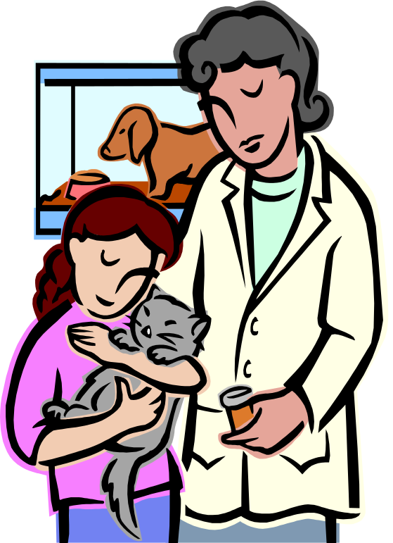
RADIOLOGIA VETERINÁRIA
ANTONIA JOSILENE PINHEIRO ROCHA
ajpoclone@ig.com.br

Slide 2
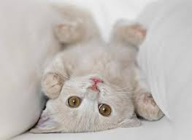
EXAMES CONTRASTADOS
Esofagograma ou esofograma
Gastrintestinal Superior
Gastrintestinal Inferior
Colecistograma

Slide 3


EXAMES CONTRASTADOS DOS PEQUENOS ANIMAIS
O QUE É ISSO?

Slide 4
INTRODUÇÃO
O Exame contrastado que tem como finalidade estudar a forma e a função dos órgãos através de uma administração de contraste positivo (iodo, bário) ou (ar) negativo, este método realiza-se imagens em tempo real, tendo que na maioria das vezes a imagem sendo monitorada por um aparelho de raios x com escopia.

Slide 5
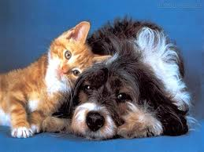
ESOFAGOGRAMA
EM PEQUENOS ANIMAIS

Slide 6
INTRODUÇÃO
As radiografias são métodos simples e rápidos para o exame e diagnóstico de muitos sintomas e doenças. Entretanto, sua interpretação pode ser dificultada pela falta de contraste entre o órgão examinado e outras estruturas do corpo.
O esofagograma é estudo morfológico e funcional do esôfago pela administração oral de sulfato de bário, sendo uma radiografia especial, usada para suplementar ou confirmar informações médicas.

Slide 7
INFORMAÇÕES AOS PROPRIETÁRIOS PARA REALIZAÇÃO DE EXAMES
Solicitamos que seu animal permaneça contido em coleira com guia ou em caixa de transporte durante a permanência em nossa recepção.
- Sempre que possível, solicitamos que cada animal seja acompanhado de dois responsáveis adultos.
- É necessário trazer exames anteriores em casos de controle.
- Para exames radiográficos não é permitida a entrada de menores de idade e gestantes.
- O tempo de realização do exame dependerá do tipo de exame solicitado e temperamento do animal.
- Pedimos a gentileza de chegar 15 minutos antes do horário marcado para abertura da ficha de atendimento.

Slide 8
SOLICITAÇÃO DE EXAMES
Diagnóstico Veterinário é feita exclusivamente sob solicitação do clínico veterinário, a mesma deve ser apresentada à recepção no momento do atendimento e na sala de exame aos técnicos ou tecnólogos para a realização dos procedimentos radiográficos.

Slide 9
MEIOS DE CONTRASTE
Os meios de contrate permitem a obtenção de imagem
dos órgãos e das estruturas vizinhas que possuem densidade similar; pois eles são constituídos de elementos químicos de elevado números atômicos, como o bário e o iodo que apresentam poder de absorção aos raios-x.

Slide 10
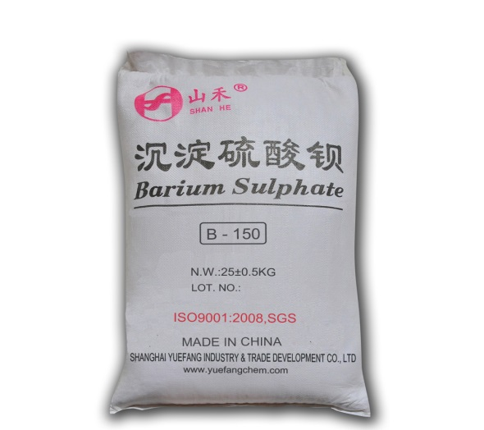
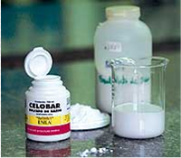
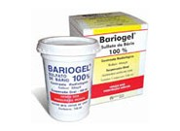
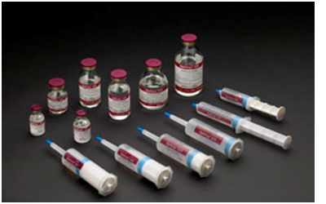
TIPOS DE CONTRASTES
SULFATO DE BÁRIO EM:
GEL;
PÓ;
PASTA.
IODO

Slide 11
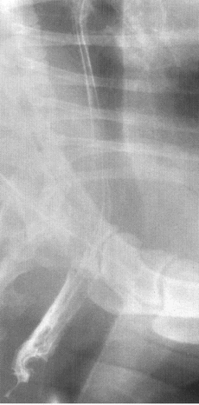
ESOFAGOGRAMA
É o estudo morfológico e funcional do esôfago pela administração de substância com densidade diferente do órgão.

Slide 12

ESOFAGOGRAMA
Necessário jejum alimentar de 8 horas;
Pode beber água à vontade, mas apenas água (NÃO ofereça leite, sopinha ou papinha).

Slide 13
RADIOLOGIA DO ESÔFAGO
Administração de substância com densidade diferente do órgão. São elas sulfato de bário (rotina) e soluções iodadas (casos de suspeita de ruptura) na dose de 2 a 6 ml / Kg de peso

Slide 14
MATERIAIS
Substância de contrastante;
Sulfato de bário ou iodo;
Seringas de pelo menos 20ml;
Cuba rim;
Chassis (13x18, 18X24 , 24X30 e 30x40);
Papel toalha ou gases;
Sonda gástrica e cateteres;
EPIs, contenções, luvas,

Slide 15
POSICIONAMENTO DO ANIMAL
Região cervical o esôfago é dorsal à traquéia, na entrada do tórax encontra-se lateralmente à traquéia e na altura da base do coração encontra-se dorsal à traquéia.

Slide 16
POSICIONAMENTO DO ANIMAL
Trajeto : diâmetro do lúmen, preenchimento do lúmen pelo contraste, superfície mucosa e progressão da coluna de bário.
Tempo : 5 a 15 minutos (início do trato digestório).

Slide 17
TÉCNICA CONTRASTADA
Solução de sulfato de bário na dose de 12 a 16 ml/Kg p.v.
Sequência de radiografia em tempos de 5, 30 e 60 minutos após a administração.
Observação: o contraste vai do fundo ao antro, do antro ao piloro em 5 min atinge o início do intestino delgado.

Slide 18
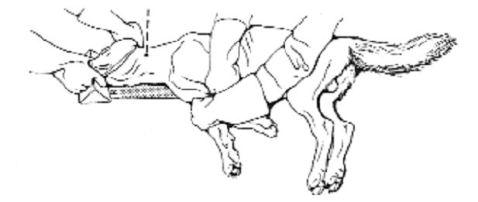
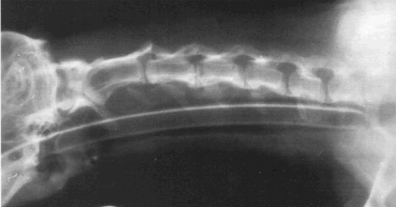
POSICIONAMENTO DO ANIMAL
Posicionamento do paciente para radiografia de região cervical em projeção lateral

Slide 19
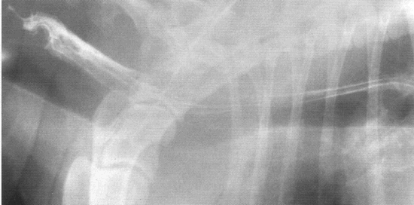
ESOFAGOGRAMA NORMAL EM CÃO
Rotineiramente o diâmetro esofágico é uniforme em toda sua extensão, podendo ocorrer ondulações (peristaltismo).
Estrias longitudinais - normalmente aparecem na espécie canina no esôfago até a base do coração.
Em felinos estas estrias são transversais na porção caudal
Considerações Gerais.

Slide 20
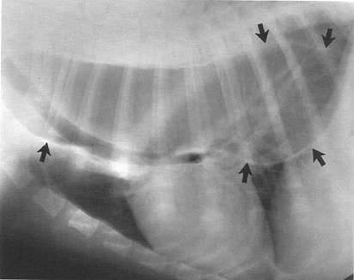
RADIOGRAFIA SIMPLES – DILATAÇÃO ESOFÁGICA
A dilatação total pode ocorrer também em animais anestesiados e em determinadas viroses além de outras afecções como a miastenia gravis e o hipotireoidismo.

Slide 21
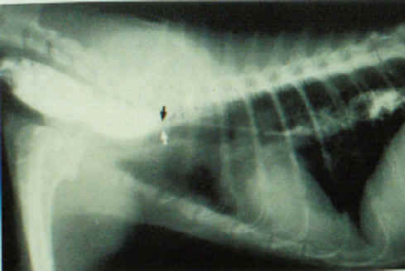
Esofagograma demonstrando dilatação esofágica em sua porção cervical.

Slide 22
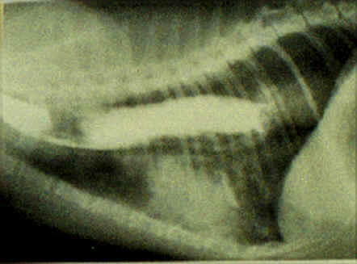
Esofagograma demonstrando dilatação total do esôfago (megaesôfago).

Slide 23
ESOFAGOGRAFIA CONTRASTADA
É administrado ao animal, via oral, contraste radiográfico à base de Sulfato de Bário e, imediatamente após a sua deglutição, realizado o exame radiográfico para avaliação da passagem do contraste através do esôfago.

Slide 24
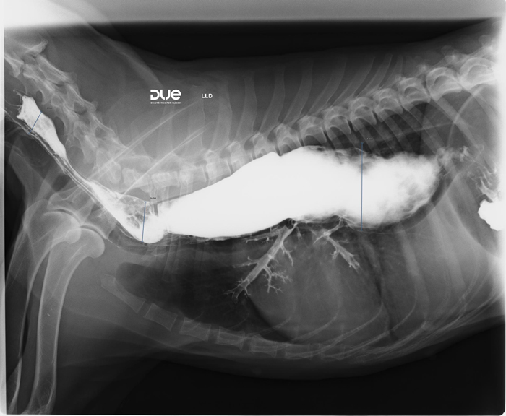
ESOFAGOGRAFIA CONTRASTADA
É um exame indolor, sendo necessária apenas a contenção do animal para administração do contraste.

Slide 25
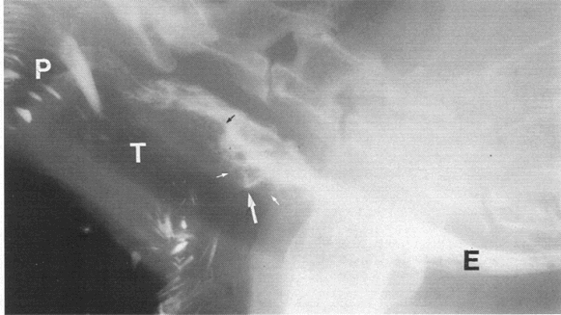
RUPTURA ESOFÁGICA
utiliza-se solução iodada para exame contrastado; há extravasamento de contraste para a cavidade e alteração na progressão da coluna de contraste.

Slide 26
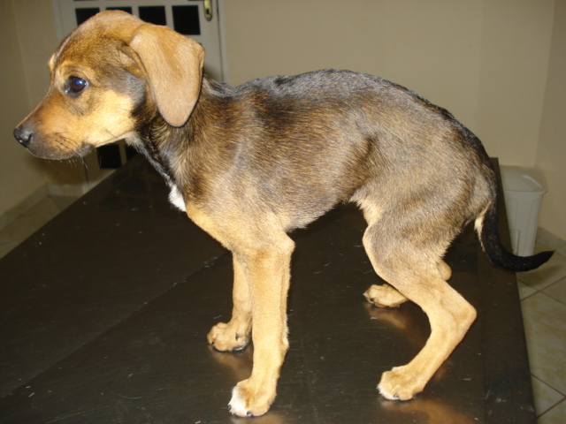
CURIOSIDADE 1
cadela com 2 meses de idade.
Segundo a proprietária, o animal regurgita alimentos sólidos desde que fora adotada.

Slide 27
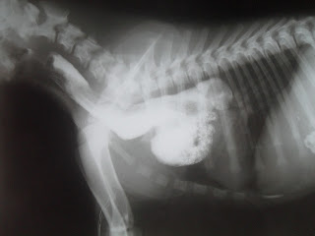
CURIOSIDADE 1
Radiografia torácica contrastada (c/ sulfato de bário). Nota-se uma marcante dilatação esofágica (megaesôfago) cranial à base do coração.

Slide 28

Gastrintestinal Superior
Intestino Delgado
Exame Contrastado

Slide 29
RADIOLOGIA DO G.I. SUPERIOR
Indicações;
Contra indicações;
Preparação do Paciente;
Materiais;
Procedimentos;
Complicações;
Achados Normais e Patologicos.

Slide 30
INDICAÇÕES
Os principais indicativos para radiografia da G.I. Superior são:
Vômitos recorrentes;
Diarréias refratárias ou recorrentes;
Hematêmese;
Suspeitas de corpos estranhos;
Neoplasias no estômago ou no intestino;
Suspeitas de obstrução intestinal;
Massas abdominais ou hérnias.

Slide 31
CONTRA INDICAÇÕES
Deve ser evitada em pacientes com suspeita de ruptura ou perfuração do estômago ou do intestino já que o sulfato de bário, na cavidade peritoneal, pode levar á formação de granuloma.

Slide 32
OBSERVAÇÃO
Os meios de contraste solúveis em água, tais como os diatrizoatos, podem ser usados sem receios da produção de granulomas, quando existe suspeita de rupturas ou perfurações do estômago e do intestino delgado.

Slide 33
PREPARAÇÃO DO PACIENTE
O animal deve ficar em jejum por 24 horas, antes da administração do material de contraste.
Obs: Muitos medicamentos podem alterar a motilidade do trato gastrintestinal, sendo assim importante que o radiologista seja informado da prescrição para que a mesma não interfira na interpretação do exame.
http://www.duediagnostico.com.br/exames/manual-de-exames

Slide 34
PREPARAÇÃO DO PACIENTE
Deve-se fazer uma lavagem intestinal completa com uma solução salina morna (não quente) 8 colheres de sopa de sal de cozinha por galão de água de torneira, ou 45g de sal de cozinha por 5 litros de água de torneira até que o líquido volte claro.

Slide 35
PREPARAÇÃO DO PACIENTE
As lavagens intestinais quentes, com sabão, são geralmente, inadequadas, porque o agente surfactante leva coalescência ao gás, que não expelido junto como material fecal sólido.

Slide 36

OBSERVAÇÃO
Se existe uma suspeita razoável de que o trato G.I. superior está perfurado, deve-se evitar os produtos com bário. Recomendam-se os iodetos orgânicos.

Slide 37
PROCEDIMENTO
Administre o material de contraste, diretamente através da boca, ou preferivelmente através da sonda gástrica.
Se usar a via oral, permite ao paciente engolir lentamente, de modo a evitar a aspiração de material de contraste para dentro da traquéia e dos pulmões.

Slide 38
PROCEDIMENTO
As preparações de iodeto orgânico devem ser administradas unicamente através de sonda gástrica, porque são extremamente amargas. Os gatos parecem achar o gosto ruim.

Slide 39
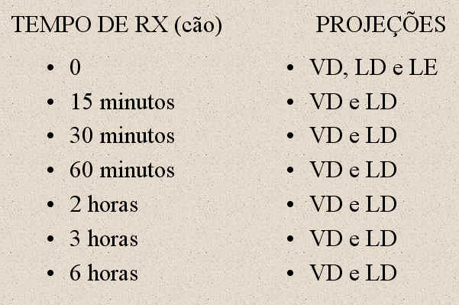
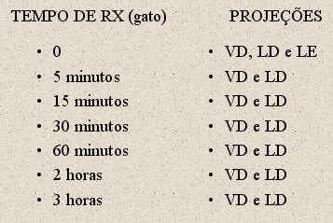
PREPARAÇÃO DO PACIENTE

Slide 40
COMPLICAÇÕES
A aspiração de uma grande quantidade de qualquer preparação de sulfato de bário pode ser fatal, podendo haver um encharcamento alveolar.
A aspiração de uma pequena quantidade suspensão de sulfato de bário puro, para dentro dos pulmões;
O granuloma peritoneal pode ser uma sequela de um vazamento de bário através da luz G.I. rota ou perfurada.

Slide 41
ACHADOS NORMAIS
O tempo do trânsito pelo intestino delgado das suspensões de sulfato de bário micropulverizadas, em cães, é de duas a três horas.
O sulfato de bário, requer em média, uma hora a mais para atingir o cólon de um canino.

Slide 42
Achados Normais
Em gatos, o tempo de trânsito pelo intestino delgado da suspensão de sulfato de bário micropulverizado é, normalmente, de 30 a 60 min.
Os iodetos orgânicos passam pelo intestino delgado de um canino em 45min a uma hora, mas não parecem transitar pelo intestino de um felino tão rapidamente quanto preparações de bário.

Slide 43
RADIOLOGIA DO INTESTINO DELGADO
Técnica contrastada :
Solução de sulfato de bário na dose de 12 a 16 ml/kg p.v. seqüência de radiografias em 5, 30 e 60 minutos após a administração.

Slide 44
RADIOLOGIA DO INTESTINO DELGADO
aos 5 min - início do estômago;
aos 30 min - início do intestino delgado;
aos 60 min já percorreu todo intestino delgado.
(Posição que fornece mais informações é a latero lateral.)

Slide 45
ASPECTOS NORMAIS
(preenchimento), superfície mucosa (lisa) e progressão da coluna de bário em felinos há septações intensas da coluna de bário devido ao peristaltismo, contraste permite estudo da topografia do lúmen.

Slide 46
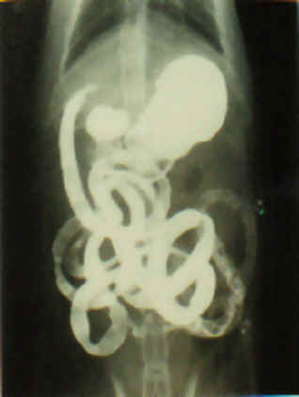
MURAL
Trânsito gastrintestinal normal

Slide 47
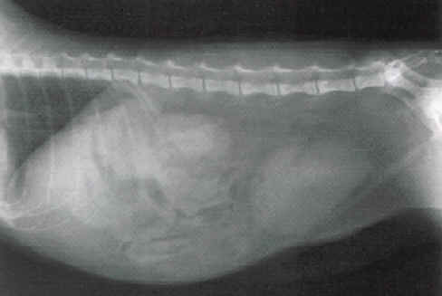
MURAL
Radiografia da cavidade abdominal de gato em projeção laterolateral

Slide 48
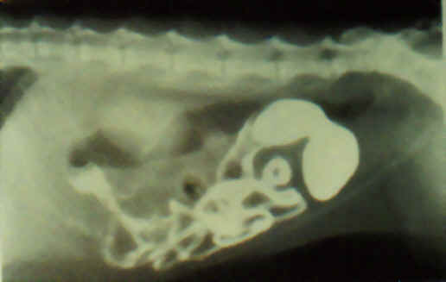
MURAL
Processo Obstrutivo

Slide 49
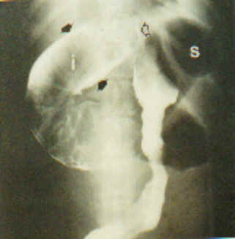
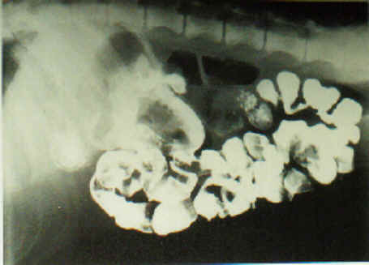
MURAL
Processo obstrutivo Intussuscepção
Processo Obstrutivo Corpo Estranho Linear

Slide 50
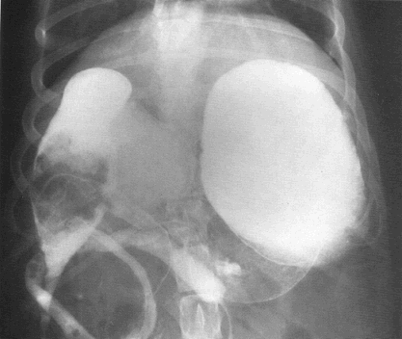
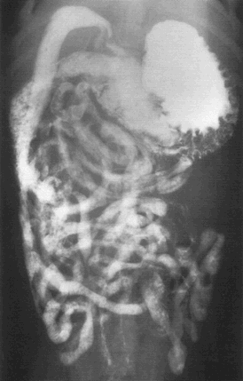
MURAL
Corpo Estranho Radiolucente (esponja)

Slide 51
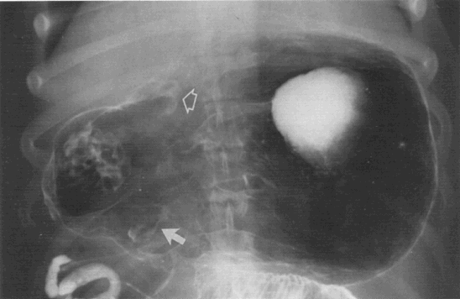
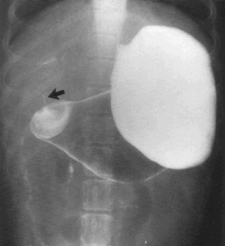
MURAL
Úlcera Gástrica (duplo contraste)
Hipertrofia de Piloro

Slide 52
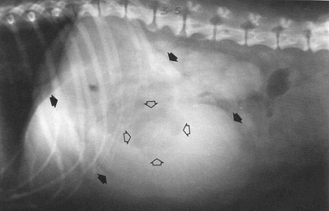
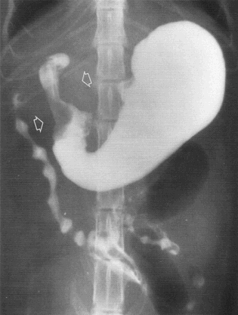
MURAL
Corpo Estranho
Linfoma (estômago e duodeno)

Slide 53
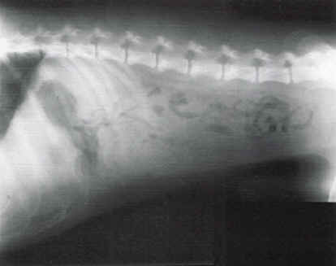
MURAL
Radiografia de abdome normal em cão Projeção lateral

Slide 54
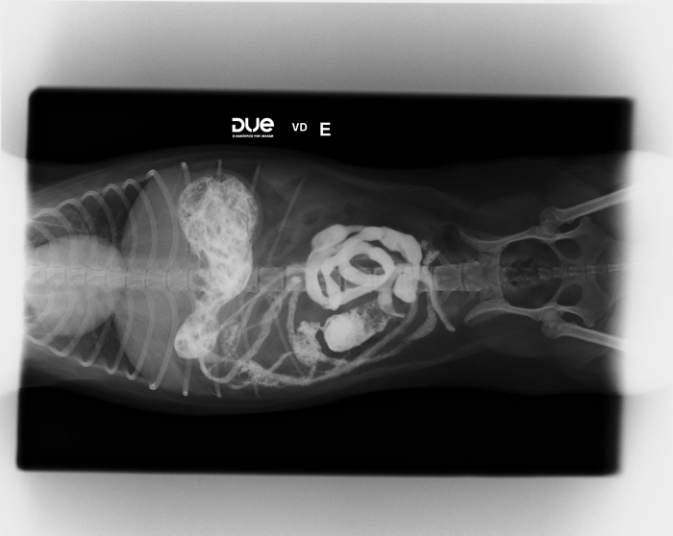
MURAL
Exame do Transito intestinal em cão, demonstrando contraste preenchendo estômago e segmentos iniciais do intestino delgado.

Slide 55
ENEMA BARITADO, SÉRIE DO INTESTINO GROSSO CÓLON

Slide 56
INDICAÇÕES ESPECIFICAS
Diarréias sanguinolenta ou recorrente;
Evacuação com baixo volume, alta frequência , com ou sem sangue.

Slide 57
CONTRA INDICAÇÕES
Suspeita de obstrução do cólon;
Ruptura ou perfuração do cólon;
Biópsia recente da parede do cólon;
Observação; se houver suspeita de lesão no intestino grosso, não se deve fazer o estudo radiográfico contrastado.

Slide 58
PREPARO DO ANIMAL
Jejum alimentar de 24-36 horas.
Realizar a limpeza do cólon por administração oral de catárticos e enemas
realizados com água morna de 2-4 horas antes da realização do exame.

Slide 59
COMPLICAÇÕES
ruptura do cólon;
vazamento de líquido na cavidade peritoneal por ruptura do trato gastrointestinal ; hemorragia em casos de colite ulcerativa.

Slide 60
EQUIPAMENTO NECESSÁRIO
Recipiente enema com tubulação inscritos e bico solução enema (um ou mais dos seguintes itens)
  de água morna;
  glicerina e água;
  água e sabão neutro;
  salinas para irrigação;
  preparação enema comercial;
  luva e gel lubrificante.

Slide 61
CONTENÇÃO E POSICIONAMENTO
O animal é contido em uma posição ereta, geralmente em uma pia ou banheira.

Slide 62
PROCEDIMENTO – AÇÃO TÉCNICA
1. avaliar o animal para a evidência de dor abdominal ou colite ulcerativa.
Se a dor abdominal está presente, eliminando a possibilidade de perfuração ou obstrução
intestinal antes de prosseguir.
2. Coloque prescrito solução enema quente no recipiente.
3. colocar luvas de exame.
4. lubrificar bico na extremidade o tubo enema com gel lubrificante

Slide 63
PROCEDIMENTO – AÇÃO TÉCNICA
bocal de inserção no reto do animal.
Coloque o recipiente solução enema superior ânus do animal, e permitir o fluxo por
gravidade no reto.
após a infusão de fluidos enema, animal mover-se imediatamente a área adequada
para a defecação.
Note no prontuário do paciente que enema foi dada.
Para um enema opaco, anestesiar animais, a posição em decúbito lateral direito, e colocar o material de contraste de bário (20-30mL/Kg) em dois pontos.
Banhe o traseiro do animal ou corpo inteiro.

Slide 64
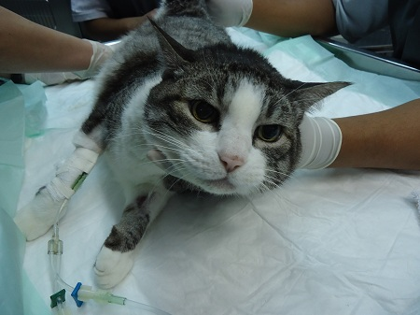
PREPARO DO CLIENTE

Slide 65
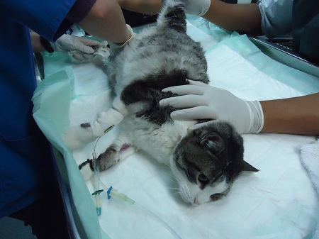
PREPARO DO CLIENTE

Slide 66
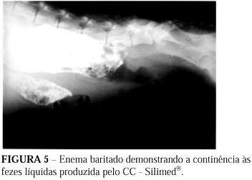
ENEMA OPACO
ENEMA OPACO, QUE MOSTROU AUSÊNCIA DE VAZAMENTO DA SOLUÇÃO BARITADA No PERITONIO.

Slide 67
RFERÊNCIAS
BOUDRIEAU, R.J. Hérnia diafragmática traumática. In: BOJRAB, M. J. Técnicas
Atuais em Cirurgia de Pequenos Animais. Terceira edição, edição universitária, São
Paulo: Roca, 2005, cap. 17, p. 293 – 297.
FARROW, C.S. Radiographic diagnosis of diaphragmatic hernias. Modern Veterinary
Practice, v.64, n.12, p.979-982, 1983.
FORD, R.B.; MAZZAFERRO, E.M. Manual de procedimentos veterinários e
tratamento emergencial. 8.ed. São Paulo : Roca. 2007, p253.
FOSSUM, T.W; Cirurgia do Sistema Respiratório Inferior: Cavidade Pleural e
Diafragma. in FOSSUM, T. W. Cirurgia de pequenos animais, 2a ed, São Paulo:
Roca. 2005, p.788-822.
HAGE, M.C.F.N.S.; IWASAKI, M. Contribuição ao estudo radiográfico das rupturas
diafragmáticas em cães e gatos.Clínica Veterinária, São Paulo, n.35, p.36-50, 2001.RAISER, A. G.; CUNHA, O. et al. Hérnia diafragmática peritoneopericárdica em cão -
Relato de Caso. Ciência Rural, Santa Maria, v.30, n.5, p. 899 a 902, 2000.
SLATTER, Douglas. Manual de Cirurgia de Pequenos Animais. 3ª ed. Manole: Barueri.
Vol. 1, 2007.

Slide 68
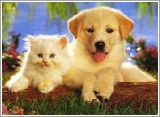
OBRIGADA!!!!

